Slide 1
Анализ и распознавание различных типов CAPTCHA с использованием методов компьютерного зрения
Шевцов Виталий
Основы Data Science - it-academy.by

Slide 2
Введение
CAPTCHA — Полностью автоматизированный публичный тест Тьюринга для различения компьютеров и людей
Используется для защиты от автоматизированных ботов
Типы: текстовые, аудио, визуальные

Slide 3
Архитектура проекта
Сбор и авторазметка данных
Предобработка изображений и аудио
Обучение моделей (CNN)
Оценка точности и генерация токенов

Slide 4
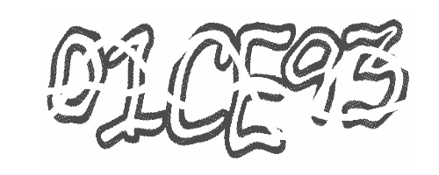
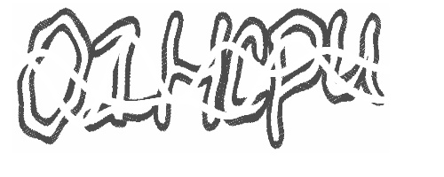
CAPTCHA от mail.ru
50 000 изображений, по 6 символов (рег. Независимые 22 символа) (60:30:10)
CNN: свёрточные слои + полносвязные, BatchNorm, Dropout
Точность модели: 75-96% в зависимости от архитектуры.

Slide 5
CNN(
(conv): Sequential(
(0): Conv2d(1, 32, kernel_size=(3, 3), stride=(1, 1))
(1): ReLU()
(2): MaxPool2d(kernel_size=2, stride=2, padding=0, dilation=1, ceil_mode=False)
(3): Conv2d(32, 64, kernel_size=(3, 3), stride=(1, 1))
(4): ReLU()
(5): MaxPool2d(kernel_size=2, stride=2, padding=0, dilation=1, ceil_mode=False)
)
(fc): Sequential(
(0): Linear(in_features=13440, out_features=512, bias=True)
(1): ReLU()
(2): Linear(in_features=512, out_features=132, bias=True)
)
)

Slide 6
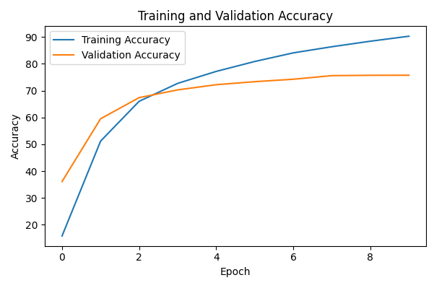
Это структура простой сверточной нейронной сети (CNN) на PyTorch, разделённая на две части: сверточный блок (conv) и полносвязный блок (fc)
10 эпох

Slide 7
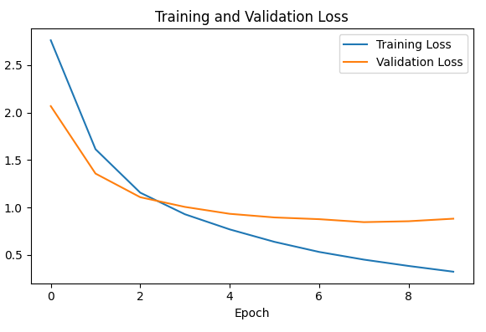
Test Accuracy: 75.72%

Slide 8
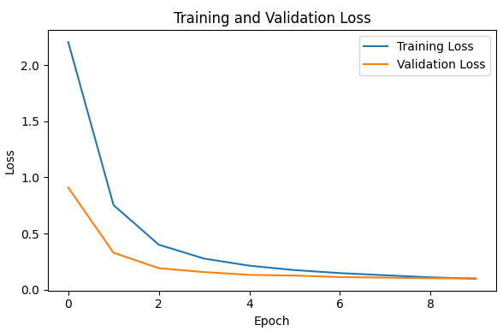
Улучшенная версия
Увеличили количество сверточных слоев - 4 слоя: 1→32→64→128→256
BatchNorm ✅ в conv1
Dropout ✅ в fc1 (0.4)
Зачем это нужно? Устойчивость, регуляризация

Slide 9
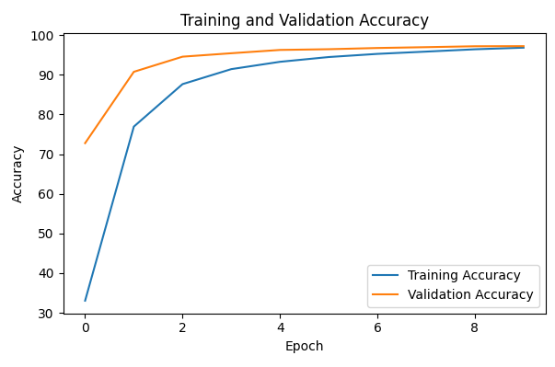
Test Accuracy: 97.08%

Slide 10
CAPTCHA от fssp.gov.ru
80 000 изображений, 4–6 символов (все в нижнем регистре ,21 символ)
Использование аудиофайлов для авторазметки
Google STT + проверка результата через запросы.
CNN с улучшенной архитектурой, точность: 97.5%

Slide 11


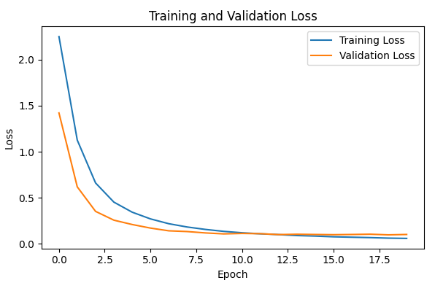

Slide 12
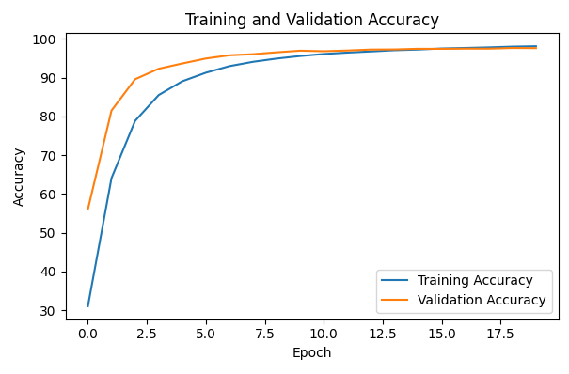
Test Accuracy: 97.54%

Slide 13
Google reCAPTCHA v2
Изображения 3x3 или 4x4 с выбором объектов
Авторизация через токен при успешном решении
Использование Tor для сбора данных
Демонстрация: прокликивание и генерация токена

Slide 14
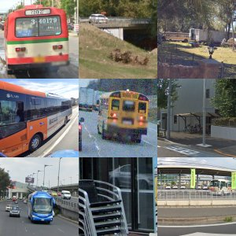
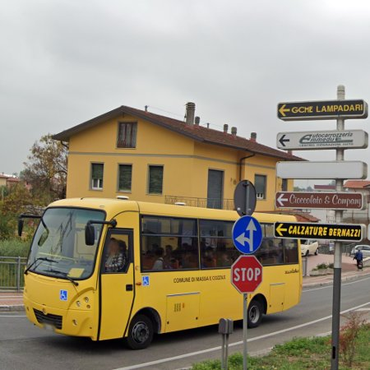
3x3 с выбором класса
4x4 выбором
обьекта

Slide 15
CLIP – был дотренирован насобранных датасетах.
Результаты на видео:
авто проклик в браузере
генерация токена

Slide 16
Выводы
CAPTCHA mail.ru и fssp успешно распознаны с высокой точностью
Разработана авторазметка аудио для fssp
Разобрана архитектура и работа Google reCAPTCHA v2

Slide 17
Перспективы
Улучшение моделей с помощью CRNN и CTC
Распознавание сложных адаптивных CAPTCHA
Интеграция в антибот-системы и браузерные плагины

Slide 18
Вопросы?
Буду рад ответить на ваши вопросы.

